Slide 1
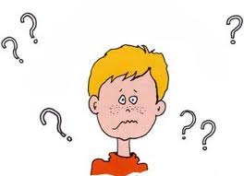
Урок по български език за първи клас
Тема: Четене с разбиране
Разработил:
Радостина Тонева
35 СОУ

Slide 2
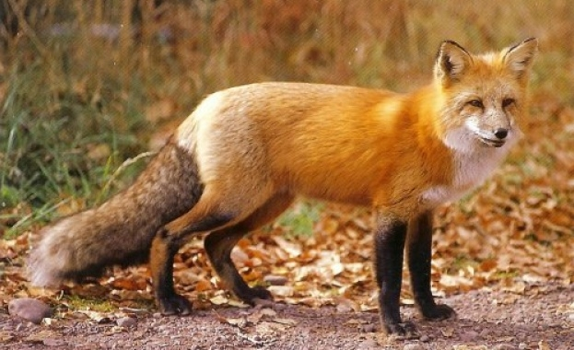

Slide 3
Прочетете внимателно текста. Лисица
Лисицата е хищно животно и се среща по цял свят. Достига дължина почти един метър и тегло до седем килограма. Има рошава и много дълга опашка. Гъстата козина на лисицата е червенокафява. Коремът и част от краката са бели. Има изправени уши, дълга и остра муцунка.
Лисицата може да бяга много бързо – със скорост до 50 километра в час и да направи скок на дължина до пет метра.
Женската лисица ражда около 3 – 4 лисичета, които в началото са слепи и със сивкава козина.

Slide 4
За тези, които са чели внимателно! За кого се разказва в текста?
А
за кучето
за котката
В
за лисицата
Б

Slide 5
За тези, които са чели внимателно! В кои райони се среща лисицата?
А
само в Европа
по цял свят
В
само в някои континенти
Б

Slide 6
За тези, които са чели внимателно! Каква на цвят е по-голямата част от козината на лисицата?
А
червенокафяв цвят
сивочерен цвят
В
светлокафяв цвят
Б

Slide 7
За тези, които са чели внимателно! Каква на цвят е козината на новородените лисичета?
А
Червенокафява козина
сивкава козина
В
светлокафява козина
Б

Slide 8
За тези, които са чели внимателно! За кое качество на лисицата е разказано в текста?
А
хитрост
смелост
В
бързина
Б

Slide 9
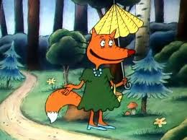
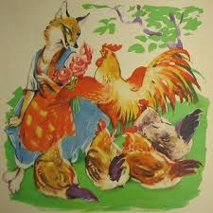
Какви качества има Лиса като приказен герой?г хитра, умна, досетлива, грижовна, честна

Slide 10
Кое е вярното за възможностите за бягане и скачане на лисицата?
50 км в час и 5 метра на дължина
30 км в час и 3 метра на дължина
40 км в час и 4 метра на дължина

Slide 11
Колко лисичета ражда лисицата?
1-2 лисичета
3-4 лисичета
5-6 лисичета

Slide 12
След като прочели текста Петьо и Юлия си представили лисицата така:
Петьо
Лисицата на дължина достига до около метър. Тя е с много рунтава опашка. Има малко бяло по корема и по краката. Има остри уши и дълга муцуна.
Юлия
Лисицата е много малко животно. Има дълга опашка. Няма бели косми по козината. Има остри уши и закръглена муцунка.

Slide 13
Прочетете внимателно текста. Лисица
Лисицата е хищно животно и се среща по цял свят. Достига дължина почти един метър и тегло до седем килограма. Има рошава и много дълга опашка. Гъстата козина на лисицата е червенокафява. Коремът и част от краката са бели. Има изправени уши, дълга и остра муцунка.
Лисицата може да бяга много бързо – със скорост до 50 километра в час и да направи скок на дължина до пет метра.
Женската лисица ражда около 3 – 4 лисичета, които в началото са слепи и със сивкава козина.

Slide 14
Да проверим правописа на думите:
Лисица
Лиса
дължина
дълъг

Slide 15
Да проверим правописа на думите:
уши
ушен
сивкава
сиво

Slide 16
Да проверим правописа на думите:
скок
скокове
пети
пет

Slide 17
Да запомним!
муцунка
корем
остра

Slide 18
Къде думата е написана вярно?
тигар
тигър
тигр

Slide 19
Къде думата е написана вярно?
леопарт
леопард
леопардт

Slide 20
Къде думата е написана вярно?
тигар
тигър
тигр

Slide 21
Къде думата е написана вярно?
лебед
лебет
лебетд

